Slide 1

Progetto obiettivo anno 2025
“Prosecuzione delle attività di digitalizzazione delle risorse documentali individuate negli archivi del Consiglio regionale e nei fondi del Polo culturale “Mattia Preti” per garantirne la conservazione e potenziarne la fruibilità interna ed esterna”

Slide 2
L’obiettivo
Il Progetto obiettivo si inserisce nel più ampio quadro del Piano Integrato di Attività e Organizzazione (PIAO) del Consiglio regionale della Calabria triennio 2025 - 2027, collegandosi direttamente all'obiettivo generale di potenziare la gestione informatizzata dei processi interni e di incrementare il livello di digitalizzazione dei flussi documentali. L'iniziativa mira a creare valore pubblico, promuovendo la conoscibilità e la piena accessibilità alle attività dell'Ente e implementando i livelli di trasparenza. Il progetto, in continuità con le attività avviate negli anni precedenti, ha proseguito la digitalizzazione dei rimanenti volumi dei resoconti integrali delle sedute del Consiglio regionale della IV legislatura e la digitalizzazione della rivista «Il Serratore», un'importante raccolta del fondo emeroteca del Polo culturale “Mattia Preti”.

Slide 3
La conservazione
La conservazione e la fruibilità delle risorse documentali, i fascicoli digitalizzati della rivista saranno consultabili, in ossequio alla normativa sul diritto di autore, esclusivamente presso i computer della sala lettura del Polo culturale e solo su richiesta dell’utenza, così come avviene per la consultazione di qualsiasi rivista in formato cartaceo. Da tali postazioni sarà possibile, linkando sugli indici della rivista, visionare i contenuti di interesse ed estrarne copia, effettuare specifiche ricerche per parola chiave. Accedendo, inoltre, dal sito istituzionale all’apposita sezione web del Polo culturale (creata in attuazione del progetto obiettivo 2022 e dedicata alle riviste digitalizzate) si potrà – da remoto – usufruire di un’anteprima del contenuto della rivista attraverso la consultazione degli indici della stessa.
Anche i resoconti integrali digitalizzati, in attesa della loro collocazione nell’apposita sezione del sito del Consiglio regionale, potranno essere consultati presso le postazioni multimediali del Polo culturale. In ogni caso gli stessi saranno reperibili, unitamente agli output del presente progetto obiettivo, in Amministrazione Trasparente nella sezione appositamente creata dedicata ai risultati degli obiettivi di Performance.

Slide 4
Le fasi dell’obiettivo
Costituzione dei gruppi di lavoro, formazione specialistica, suddivisione del materiale selezionato per la distribuzione dei carichi di lavoro al personale.
Digitalizzazione del materiale individuato
Presentazione in PowerPoint del lavoro realizzato
Validazione da parte del dirigente di vertice

Slide 5
Le risorse documentali individuate
I resoconti integrali IV Legislatura
La rivista “Il Serratore”

Slide 6
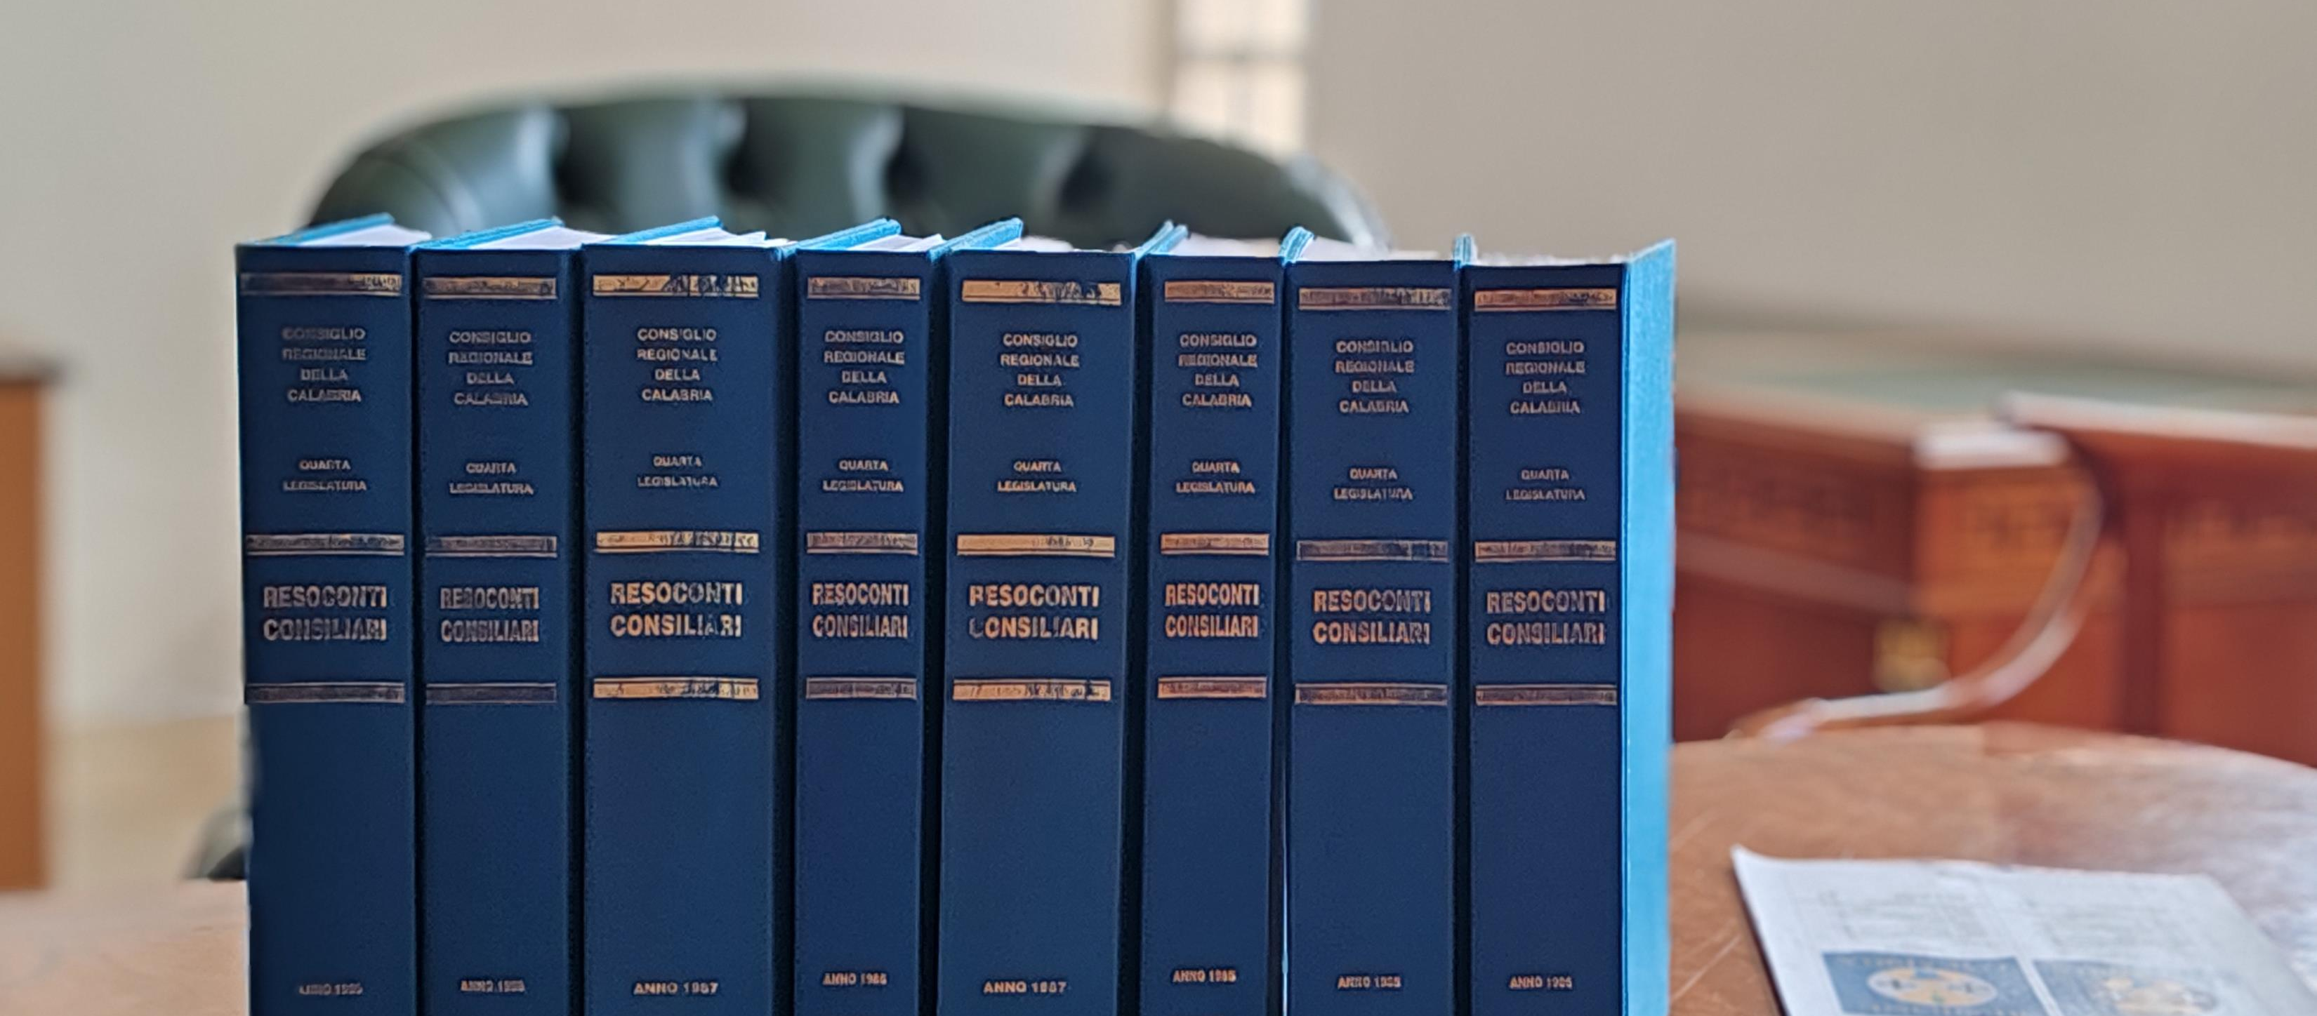
Resoconti integrali delle sedute del Consiglio regionale IV legislatura
(anni 1985 – 1987)

Slide 7
Resoconti integrali IV legislatura
IV_01_17061985 | IV_02_08071985 | IV_03_23071985 | IV_04_07081985 | IV_05_10091985 | IV_06_24091985 | IV_07_08101985 | IV_08_24101985 | IV_09_05111985 | IV_10_08111985
IV_11_27111985 | IV_12_04121985 | IV_13_10121985 | IV_14_17121985 | IV_15_18121985 | IV_16_20011986 | IV_17_21011986 | IV_18_22011986 | IV_19_04021986 | IV_20_05021986
IV_21_18021986 | IV_22_19021986 | IV_23_05031986 | IV_24_18031986 | IV_25_19031986 | IV_26_03041986 | IV_27_29041986 | IV_28_13051986 | IV_29_14051986 | IV_30_15051986
IV_31_03061986 | IV_32_04061986 | IV_33_17061986 | IV_34_18061986 | IV_35_23061986 | IV_36_27061986 | IV_37_04071986 | IV_38_22071986 | IV_39_23071986 | IV_40_24071986
IV_41_31071986 | IV_42_20091986 | IV_43_07101986 | IV_44_08101986 | IV_45_28101986 | IV_46_04111986 | IV_47_05111986 | IV_48_07111986 | IV_49_10111986 | IV_50_13111986
IV_51_10121986 | IV_52 _11121986 | IV_53 _18121986 | IV_54 _19011987 | IV_55_27011987 | IV_56_14021987 | IV_57_17021987 | IV_58_05031987 | IV_59_17031987 | IV_60_18031987
IV_61_24031987 | IV_62_14041987 | IV_63_15041987 | IV_64_04051987 | IV_65_19051987 | IV_66_27051987 | IV_67_05061987 | IV_68_18061987
Per visionare il resoconto integrale delle singole sedute, cliccare sulla casella con il titolo corrispondente

Slide 8
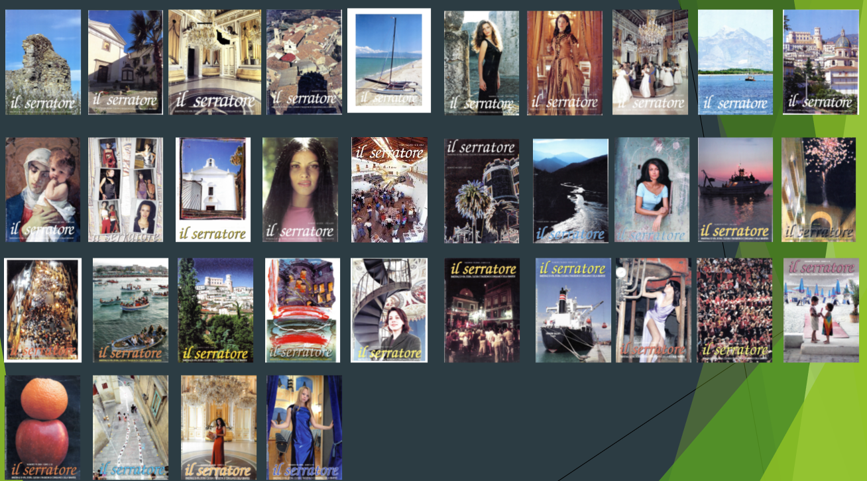
La rivista «Il Serratore»

Slide 9
Le finalità
L'esecuzione del progetto ha richiesto la collaborazione di gruppi di lavoro intersettoriali per la gestione delle attività, garantendo il raggiungimento di un obiettivo strategico che migliora la fruibilità delle risorse documentali e contribuisce alla trasparenza e al valore pubblico dell'Ente.
Le iniziative concluse hanno contribuito in modo sostanziale a modernizzare i servizi, a preservare il patrimonio storico-documentale dell'ente e a rendere le informazioni istituzionali facilmente accessibili a tutti i cittadini, in piena coerenza con gli obiettivi del PIAO.

Slide 10
Suggerimenti finali e considerazioni
Si suggeriscono i seguenti focus per le attività future:
Valorizzazione continuativa dei Fondi Storici. Estensione della collaborazione con il Polo Culturale “Mattia Preti”: Proseguire l'attività di digitalizzazione delle risorse documentali individuate nei fondi del Polo culturale. Si raccomanda l'individuazione e la digitalizzazione di altre risorse documentali storiche rilevanti (analogamente al successo ottenuto con la rivista «Il Serratore»). Tale attività è volta a potenziare la fruibilità interna ed esterna delle risorse e a incrementare il livello di digitalizzazione dei flussi documentali.
Recupero completo delle Legislature mancanti. Digitalizzazione dei Resoconti integrali(I, II e III Legislatura). Concentrare le risorse sulla copertura delle lacune storiche, completando la digitalizzazione dei resoconti integrali delle sedute del Consiglio regionale relativi alle legislature dalla prima alla terza. Questo intervento è essenziale per garantire la conservazione e la piena accessibilità alla storia documentale completa dell'Ente. (Il progetto presente si è concentrato sui volumi rimanenti della IV legislatura).

